Slide 1
V 1.0
Github
mysql
desktop
Check server

Slide 2
Class-2
User_list
function
User_1
Name
Age
User_list
User_2
Name
Age
User_list
User_3
Name
Age
User_list

Slide 3
인도 사람들 유튜브 강의를 추천함.
상속의 개념
Class에서 Class로 상속
Class-A
User_list
Class-B
User_list
function
function
User_1
Name
Age
User_list
User_2
Name
Age
User_list
User_3
Name
Age
User_list
User_1
Name
Age
User_list
User_2
Name
Age
User_list
User_3
Name
Age
User_list

Slide 4
모듈을 만들어준다.
같은 폴더 내에 ‘mod.py’라는 파일을 생성하고
새로운 주피터 파일에서 명령어로
import mod
입력하면
모듈이 생성된다.
모듈 사용법만 잘 알면
먹고 사는 데 지장 없다.

Slide 5
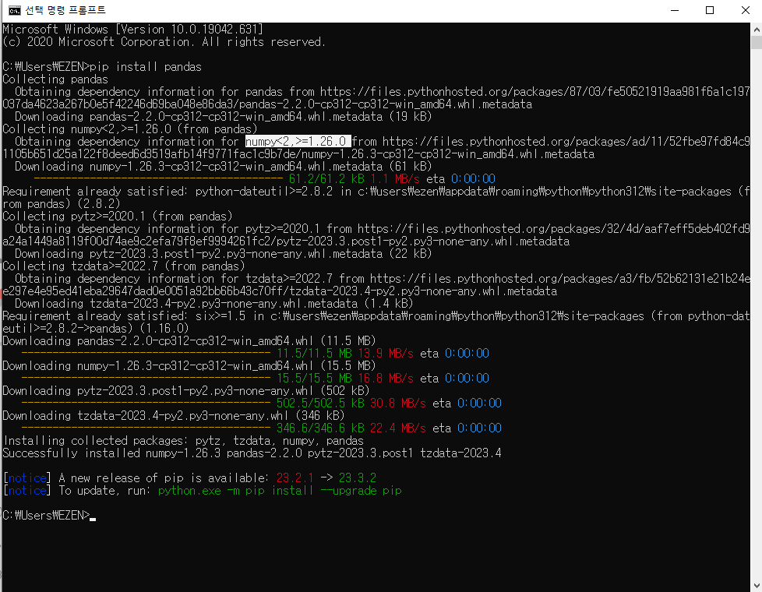
설치를 셋트로 같이 해줌. 넘파이 별도 설치 필요X
최신버전 굳이 필요 없음
안 돌아가는 코드도 많음.
아나콘다는 데이터 분석을 위한 라이브러리 죄다 설치해줘서 좋음.

Slide 6
